Slide 2
SECRETARÍA DE SALUD Y PROTECCIÓN SOCIAL
EQUIDAD Y DESARROLLO DIVERSO
(MUJERES, GÉNERO Y TRANSFORMACIÓN SOCIAL)
INCLUSIÓN LGBTI LA CEJA DIVERSA
ETNIAS Y CULTURAS
Septiembre de 2020

Slide 3
INSTITUTO NACIONAL DE SALUD
Notificaciones

Slide 4
ENFOQUE DIFERENCIAL
Enfatiza en la necesidad de reconocer las maneras en que una situación similar afecta, de manera específica, a las personas. Está profundamente influenciada por la identidad étnico racial, su condición física, cognitiva y/o sensorial, la clase, el origen, identidad de género, orientación sexual, edad, entre otras. El desarrollo de este enfoque impulsa la creación de acciones afirmativas diferenciales en razón de este análisis.

Slide 5
ENFOQUE DE GÉNERO
Implica hacer visibles y explícitas las desigualdades e inequidades que se configuran en las relaciones sociales, en especial aquellas que se establecen entre hombres y mujeres. De tal manera que, posibilita analizar cómo la vida y las experiencias de las mujeres, la población LGBTI, personas en situación de discapacidad, diferentes razas y etnias se ven atravesadas por situaciones de desigualdad, dominación y violencia en los diferentes ámbitos y que estructuran las oportunidades a las que acceden.

Slide 6
MARCO DE DERECHOS HUMANOS CON ENFOQUE DIFERENCIAL
Los derechos humanos son atributos mínimos inherentes al ser humano y se basan en la vida, la libertad, la dignidad y la igualdad de los seres humanos.
Establecen principios de convivencia en la esfera social.

Slide 7
ESTIGMA Y DISCRIMINACIÓN
Prejuicio
Estereotipo
Reacción emocional frente a los estereotipos asociados a ciertos grupos, que lleva a una actitud apresurada, atribuye etiquetas y predispone actitudes discriminatorios.
Forma de representación mental de características que un grupo social atribuye a otro.
Discriminación
Todas las situaciones de distinción, exclusión, restricción o preferencia que atentan, directa o indirectamente, contra los derechos y la igualdad de oportunidades.
Estigma
“Marca negativa” con la que se distingue a una persona o grupo de personas, con el fin de rechazarlas, con base en normas y valores culturales.
Notes:
Representar a alguien con ciertas características remite a un estereotipo, juzgar a esta persona con base a estas generalidades corresponde a un prejuicio, manifestar desprecio u hostilidad por su grupo de pertenencia se relaciona con el estigma y, finalmente, llevar adelante acciones sobre la base de estos señalamientos supone una acción de discriminación.

Slide 8
La presión sociocultural, los estereotipos, los prejuicios y el estigma sobre las personas que se identifican como lesbianas, gais, bisexuales, trans o intersex influyen de manera importante en su “estado de salud”. Estos factores pueden generar condiciones que causan o exacerban ciertas enfermedades, activan procesos de estrés, y generan aislamiento social, disminución en la calidad general de vida, pérdida de autoestima y depresión; también, pueden afectar el curso clínico de algún problema de salud, por ejemplo, limitando o dificultando las oportunidades de acceder a bienes y servicios de salud.
(Link y Phelan ,2001; Stuber et al. 2008)

Slide 9
¿Por qué se presentan los modelos excluyentes en salud?
Problemas que generan los modelos excluyentes en salud:
Falta de criterios claros para la atención a personas con orientaciones sexuales o identidades de género no normativas, personas en situación de discapacidad, grupos étnicos, personas afro descendientes y otros.
Interpretación arbitraria de lo que significa el respeto a la privacidad.
Temor a preguntar por no saber cómo reaccionar o responder como profesional de salud.
Barreras en el acceso a la salud.
Atención deshumanizada.
Afectación a la salud integral.

Slide 10
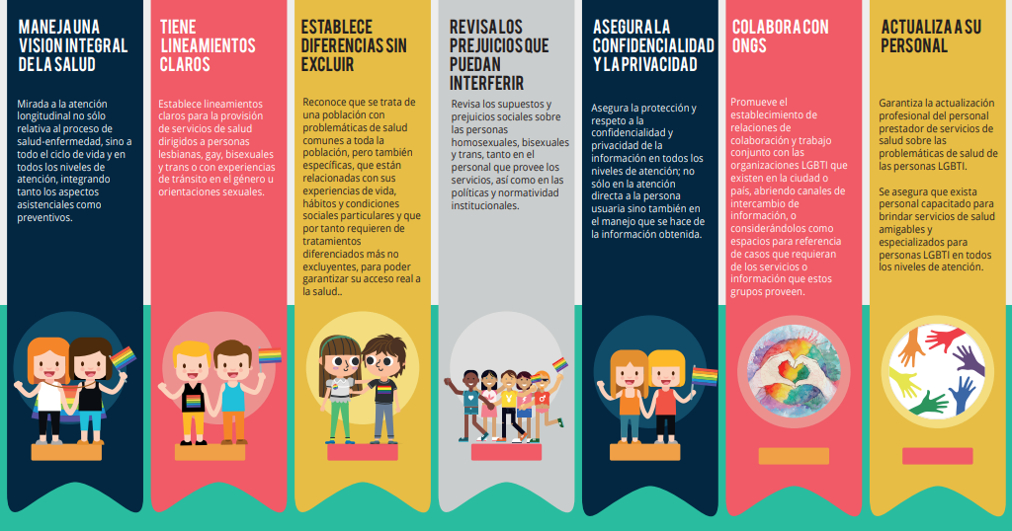
MODELO AFIRMATIVO IDEAL

Slide 11
¿Qué puede hacer el personal de salud para tener prácticas afirmativas?
PRIMER CONTACTO
EN CONSULTA
Responder de manera positiva cuando las personas manifiestan su orientación sexual, identidad de género o condición no normativa.
No emitir juicios de valor o hacer generalizaciones o comentarios discriminatorios.

